Slide 1
BARATEC User Screen Guide
이 문서는 http://davinci505.org:1004/ 접속 후,
사용하는 사용자를 위한 가이드 문서 입니다.

Slide 2
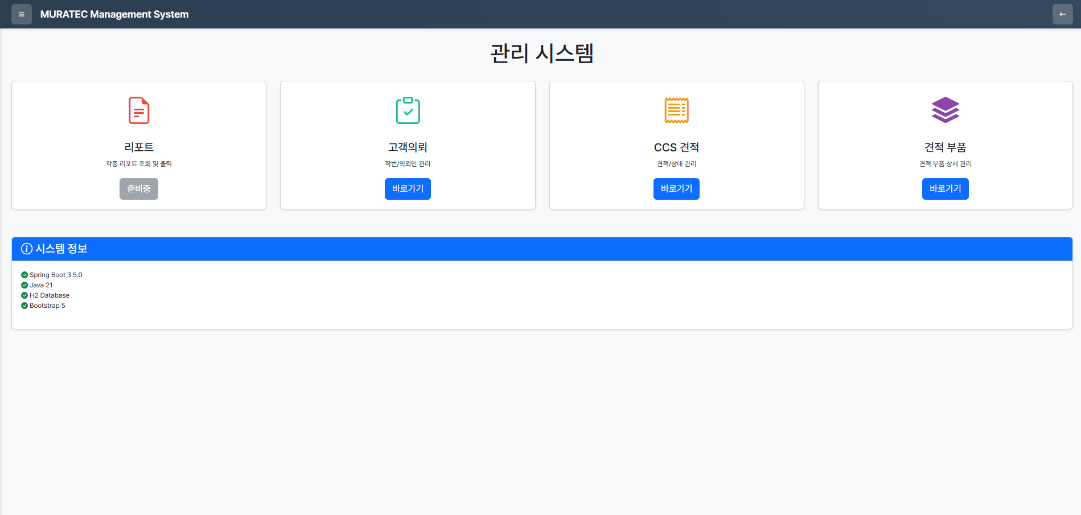
Home
①
④
②
③
접속 시, 처음 보게 되는 홈 화면.
① 플로팅 메뉴 버튼
② 뒤로가기 버튼
③ 관리화면 바로가기
④ 홈화면 바로가기

Slide 3
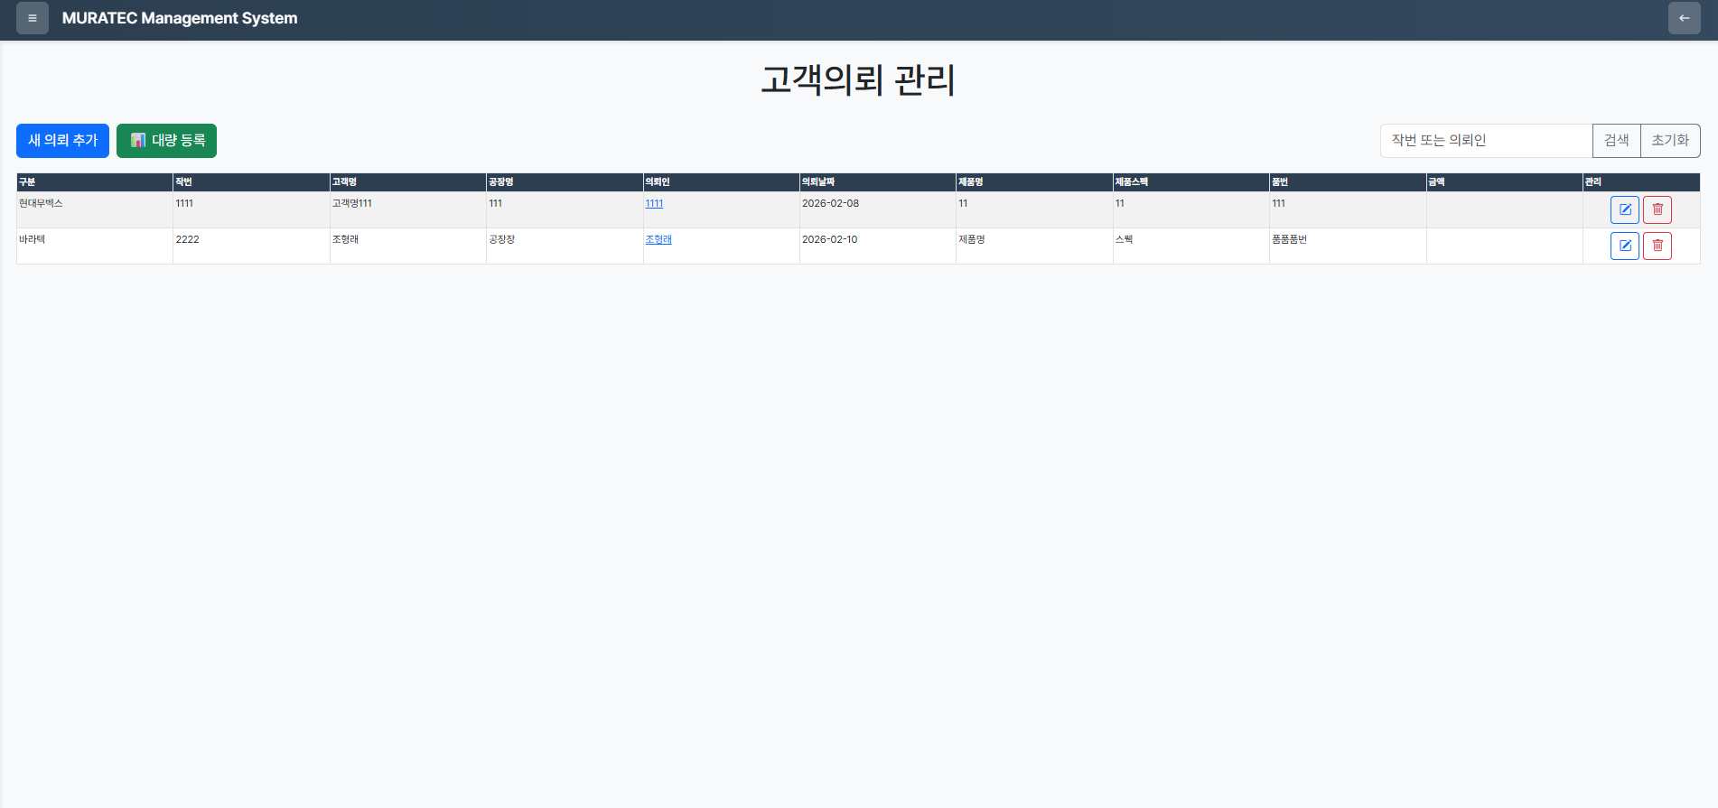
Job Requests List
①
④
③
고객의뢰 관리 화면.
① 신규 의뢰 추가 화면 이동 버튼
② 입력된 자료 수정/삭제 버튼
③ 자료 검색
④ 자료대량 입력 화면 이동 버튼
⑤ 의뢰인을 누르면 의뢰인과 연관된 CCS 견적 관리화면으로 이동됨.
②

Slide 4
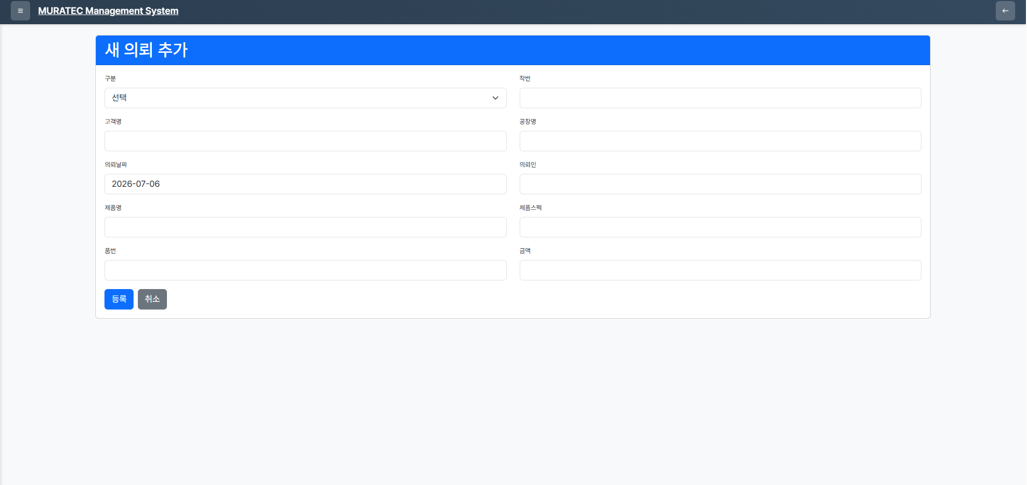
Job Request Form
신규 의뢰 추가 화면
의뢰 관련 정보를 입력하고
등록버튼을 누르면 저장됨.
의뢰날짜는 숫자를 타이핑하면 YYYY-MM-DD 로 포맷팅됨. 하이픈 문자 불필요.

Slide 5
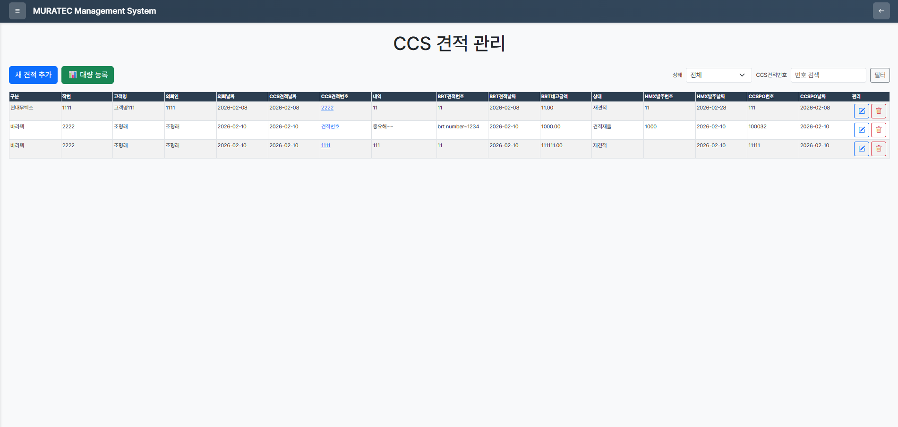
CCS Quotes List
고객의뢰에서 파생되어 나온 견적 정보 관리 화면
사용법은 고객의뢰 화면과 상동.
CCS견적번호를 누르면 CCS견적에 포함된 견적부품 정보화면으로 이동됨.

Slide 6
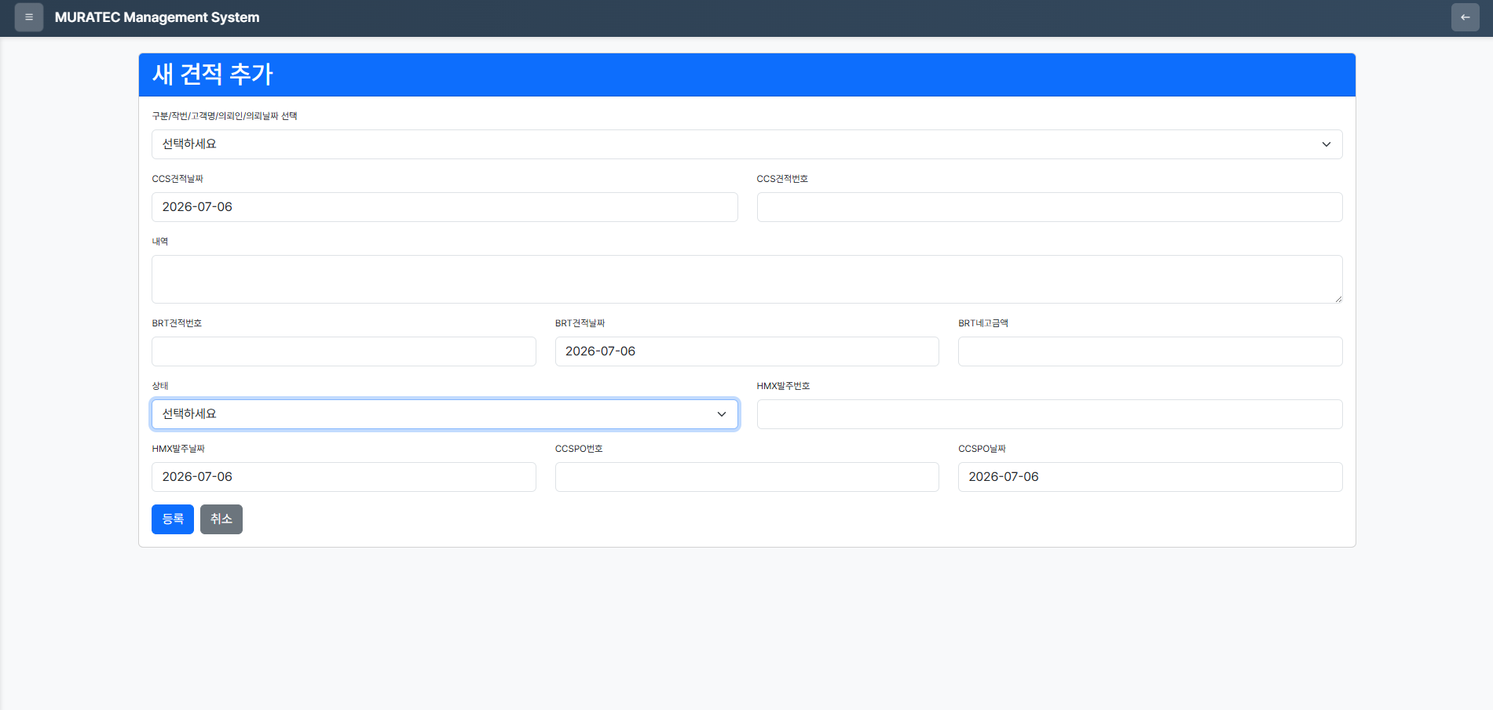
CCS Quote Form
새 견적 추가 화면
신규 의뢰 추가 화면과 사용법은 동일.
상태값만 추가됨.
상태값 종류
-견적중
-재견적
-견적재출
-발주전
-납품예정
-납품완료

Slide 7
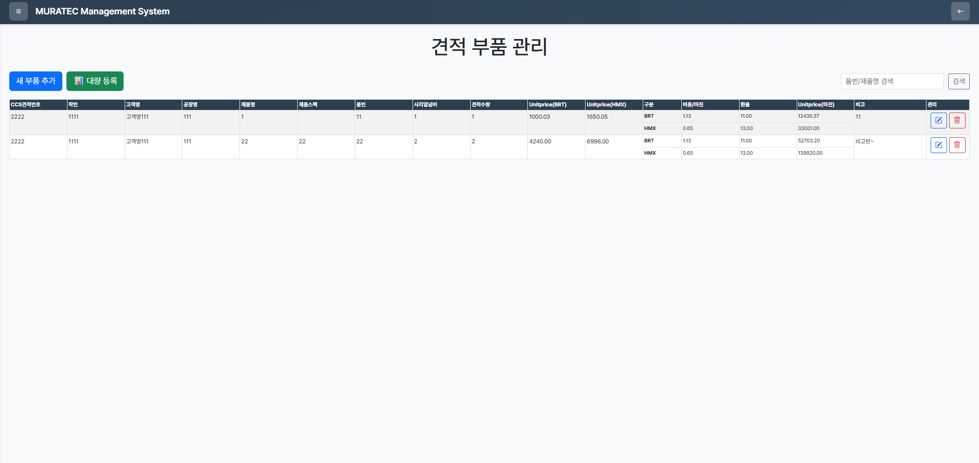
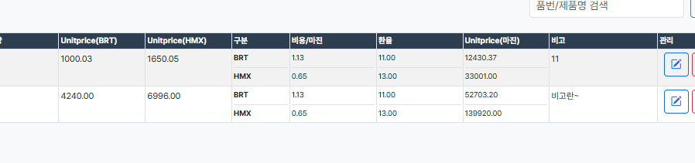
Quote Parts List
견적부품관리 화면
사용법은 타 화면과 동일,
모든 가격은 Uniprice(BRT) 기준으로 계산 됨.
2차 인터뷰대로 구현함.
Unitprice(HMX) 는 Uniprice(BRT) x 1.65, 비용/마진과 환율은 환율/제비용관리화면에서 조정 가능.
현재는 BRT 1.13 환율 11, HMX는 마진 0.65 환율 13으로 잡혀있음.
Unitprice(마진) 계산법
BRT는 Uniprice(BRT) x 비용(1.13) x 환율(11)
HMX는 Uniprice(BRT) / 0.65(마진) x 환율(13)

Slide 8
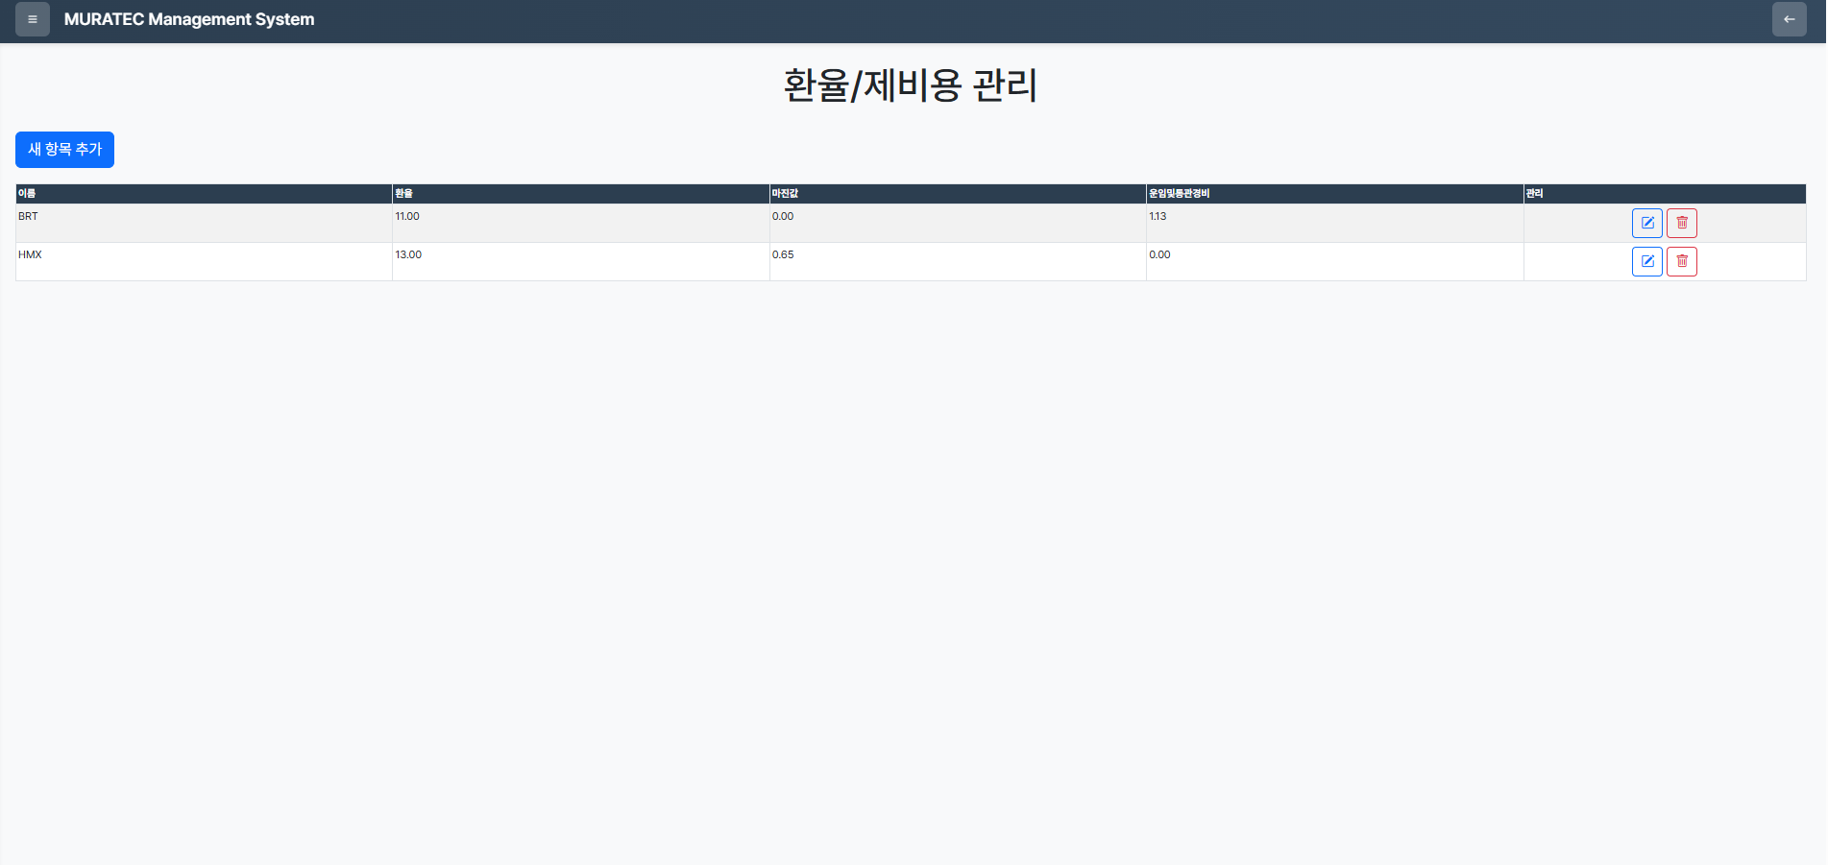
Exchange And Cost List
환율 제비용 관리 화면
여기서 관리되는 매개변수 사용,
(환율, 마진값, 운임및통관경비)
견적부품관리화면에서 마진값이
계산됨.

